Slide 1
Jaunimui palankios sveikatos priežiūros paslaugos. Klaipėdos rajono jaunimo (14 – 29 m.) sveikatos situacijos analizė.
Klaipėdos r. visuomenės sveikatos biuro jaunimui palankių sveikatos priežiūros paslaugų koordinatorė Greta Račkauskaitė

Slide 2
Jaunimo sveikatos situacijos analizės principas
Sveikatos situacijos analizė apima 14 - 29 m.
Išskiriamos dvi grupės: iki 17 m. ir nuo 18 -29 m.
Situacijos analizė atlikta remiantis JPSPP algoritmais: Lytiškai plintančių infekcijos ir neplanuotas nėštumas; psichiką veikiančios medžiagos, alkoholio vartojimas, depresija, savižudybės ir savižala, antsvoris ir nutukimas, seksualinis smurtas, valgymo sutrikimai.
Duomenys pateikiami procentais arba absoliučiais skaičiais.
Duomenys gauti iš: mokinių gyvensenos stebėsenos tyrimo, vaikų sveikatos stebėsenos informacinės sistemos, higienos instituto, suaugusiųjų asmenų gyvensenos stebėsenos tyrimo, privalomojo sveikatos draudimo informacinės sistemos, Užkrečiamų ligų ir AIDS centras, Lietuvos statistikos departamentas.

Slide 3
Demografinė jaunimo statistika
Šaltinis: Higienos institutas

Slide 4
Jaunimo iki 17 m. sveikatos sutrikimų, susijusių su antsvoriu ir nutukimu
Šaltinis: Mokinių gyvensenos stebėsenos tyrimų rodikliai

Slide 5
Jaunimo nuo 18 - 29 m. sveikatos sutrikimų, susijusių su antsvoriu ir nutukimu
Šaltinis: suaugusiųjų asmenų gyvensenos stebėsenos tyrimų rodikliai

Slide 6
Jaunimas iki 17 m. emocinė sveikata + valgymo sunkumai
Šaltinis: Mokinių gyvensenos stebėsenos tyrimų rodikliai

Slide 7
Jaunimo 14 – 29 m. valgymo sutrikimai
Šaltinis: higienos institutas

Slide 8
Jaunimas iki 17 m. emocinė sveikata
Šaltinis: Mokinių gyvensenos stebėsenos tyrimų rodikliai

Slide 9
Jaunimo nuo 18 – 29 m. emocinė sveikata
Šaltinis: suaugusių asmenų gyvensenos stebėsenos tyrimų rodikliai

Slide 10
Jaunimo 14 – 29 m. emocinė sveikata
Šaltinis: higienos institutas
~ 9 iš 1000 jaunimo serga depresija. O kiek turi simptomų ir nesikreipia?

Slide 11
14 – 29 m. jaunimo suicidai ir bandymai žudytis
Šaltinis: higienos institutas

Slide 12
Jaunimo 14-17 m. psichiką veikiančių medžiagų vartojimas
Šaltinis: Mokinių gyvensenos stebėsenos tyrimų rodikliai

Slide 13
Jaunimo 14-17 m. psichiką veikiančių medžiagų vartojimas
Šaltinis: Mokinių gyvensenos stebėsenos tyrimų rodikliai

Slide 14
Jaunimo 18 -29 m. psichiką veikiančių medžiagų vartojimas
Šaltinis: suaugusių asmenų gyvensenos stebėsenos tyrimų rodikliai

Slide 15
Jaunimo 14-29 m. psichiką veikiančių medžiagos
Šaltinis: Mokinių gyvensenos stebėsenos tyrimų rodikliai; privalomojo sveikatos draudimo informacinė sistema
Notes:
F10 – Ūminė intoksikacija, žalingas vartojimas, priklausomybės sindromas, psichozė dėl alkoholio vartojimo, abstinencijos būklė.
F11-F19 - Ūminė intoksikacija, žalingas vartojimas, priklausomybės sindromas, psichozės (įeina kanapės, raminamieji ir migdomieji, kokainas, stimuliantai, haliucinogenai, tabakas, lakiosios medžiagos, tokios kaip dujos)

Slide 16
Jaunimo 14 – 29 m. lytiškai plintančių infekcijų ir neplanuotas nėštumas
Šaltinis: Užkrečiamų ligų ir AIDS centras, Lietuvos statistikos departamentas

Slide 17
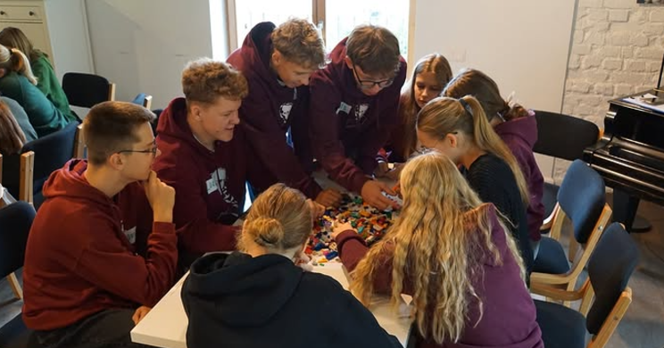
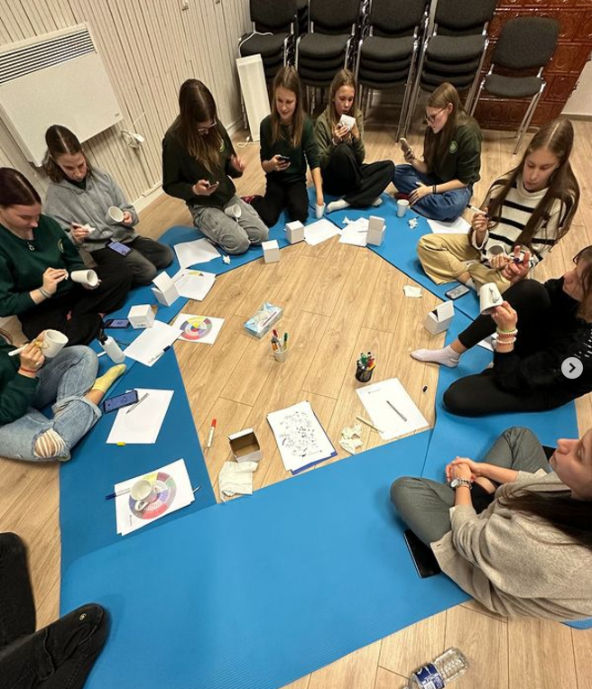
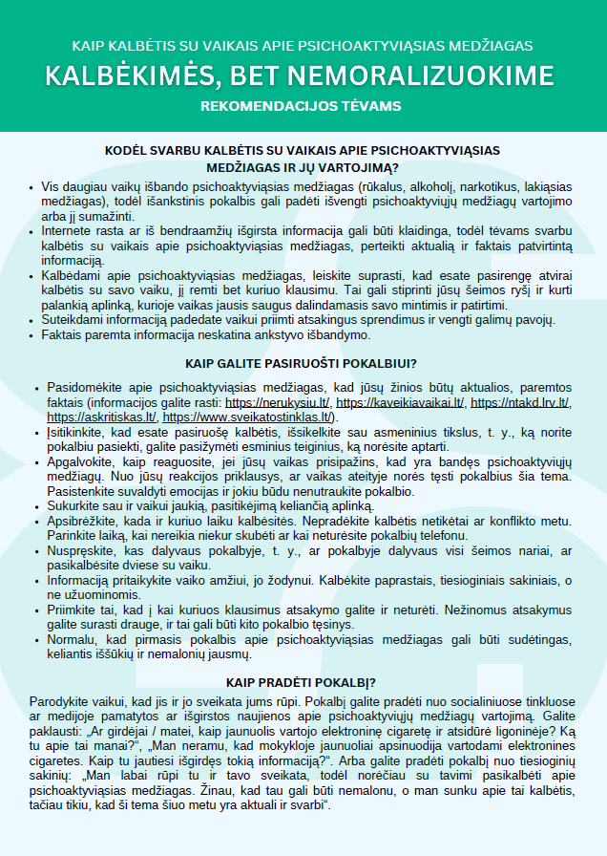
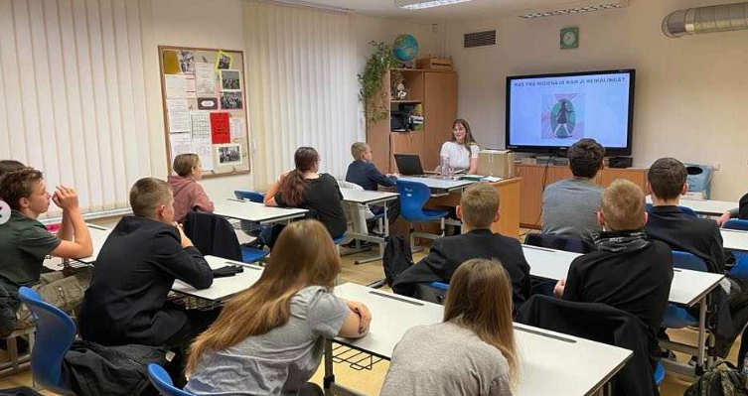
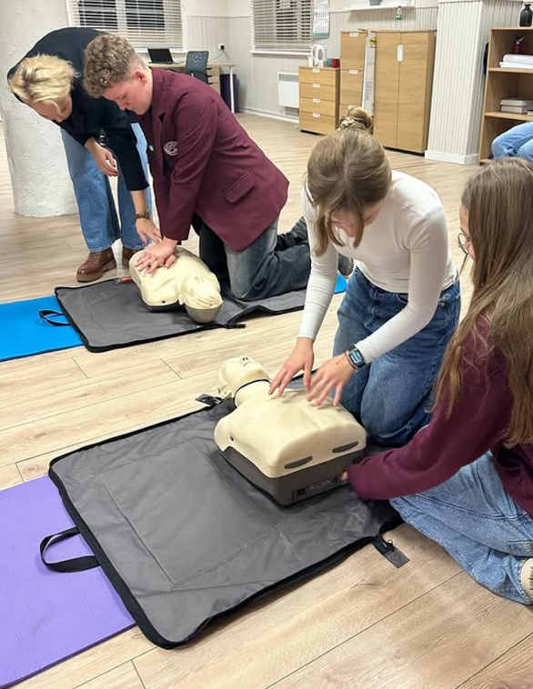


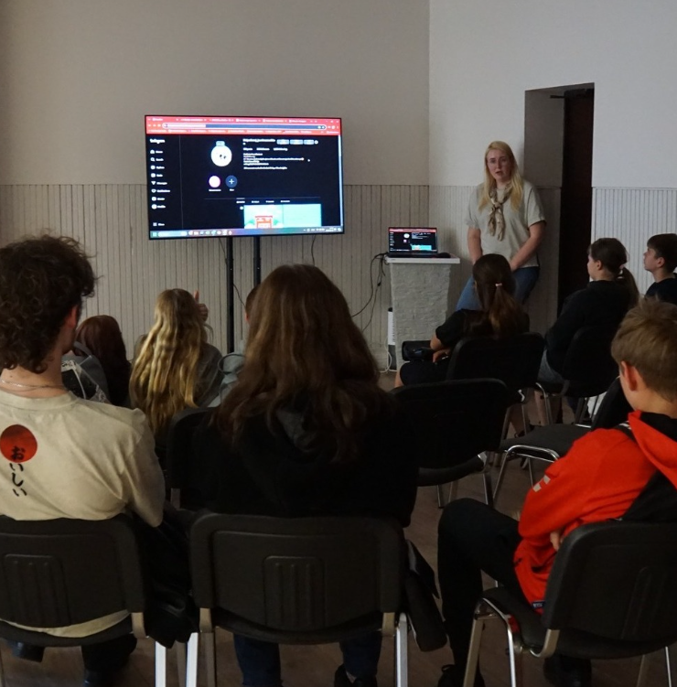
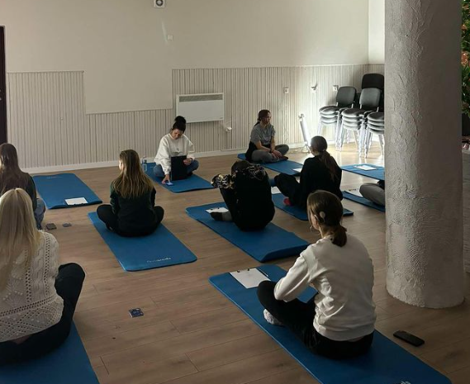
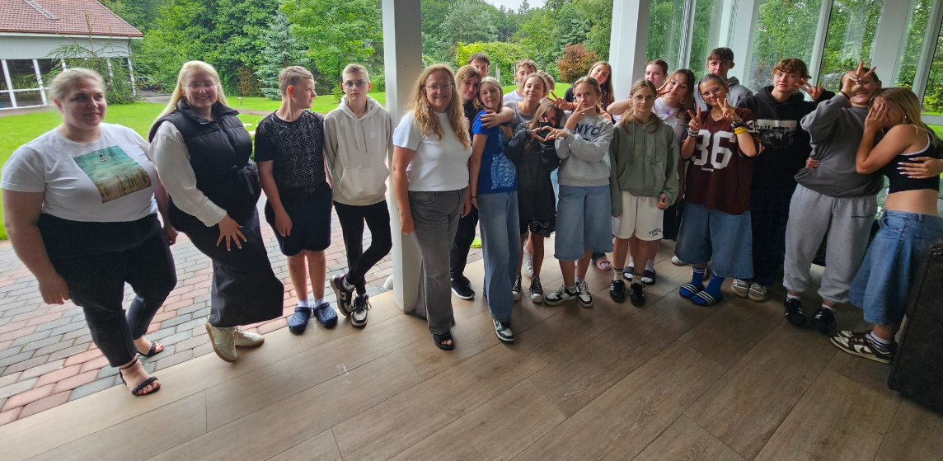
2024 m. įgyvendintos veiklos
Jaunųjų sveikatos ambasadorių sąskrydis (birželį) ir mokymai (spalį). Klaipėdos rajone turime 100 jaunuolių priklausančių jaunųjų sveikatos ambasadorių klubui. (2021 m. 76)
Socialinė reklama.
Ankstyvoji intervencija – 4 grupės, 37 dalyviai.
Jaunimo tėvams paskaitos apie elektronines cigaretes + rekomendacijos + pagalbos galimybės.
Psichoaktyvių medžiagų prevencijos stovykla.
Jaunimo sveikatos mėnuo Priekulėje (8 užsiėmimai).
JPSPP patirtimi pasidalinta komandiruotėje Norvegijoje kartu su SAM.
Be Rūko filmavimai.
Dalyvavimas teisme dėl smurto artimoje aplinkoje.
Straipsnis vakarų eksprese apie elektronines cigaretes.
Veiklos jaunimui: 41 užsiėmimas, 824 dalyviai.
JPSPP Konsultacijos: 54 konsultacijos, 24 jaunuoliai.
Koordinuojami soc. Tinklai.
Kvalifikacijos kėlimas: lytiškumo ugdymo mokymai.
Inovatyvių priemonių paieškos ir pritaikymo galimybės: LEGO Serious Play.

Slide 18
2024 m. emocinės konsultacijos
Psichologas:
Konsultacijos gyvai tik Gargžduose.
Unikalus jaunimo skaičius (iki spalio 31 d.): 84
Konsultacijų skaičius: 218 konsultacijų.
Psichologės indelis į jaunimo sveikatos mėnesį;
Socialiniuose tinkluose.
Jaunimo psichologas dirba 0,5 etato.
Emocinės gerovės konsultantas (nuo 18-29 m.):
Konsultuoja gyvai Gargžduose, Priekulėje, Veiviržėnuose
Unikalus asmenų skaičius (iki spalio 31 d.): 8 asmenys;
Konsultacijų skaičius: 56 konsultacijos

Slide 19


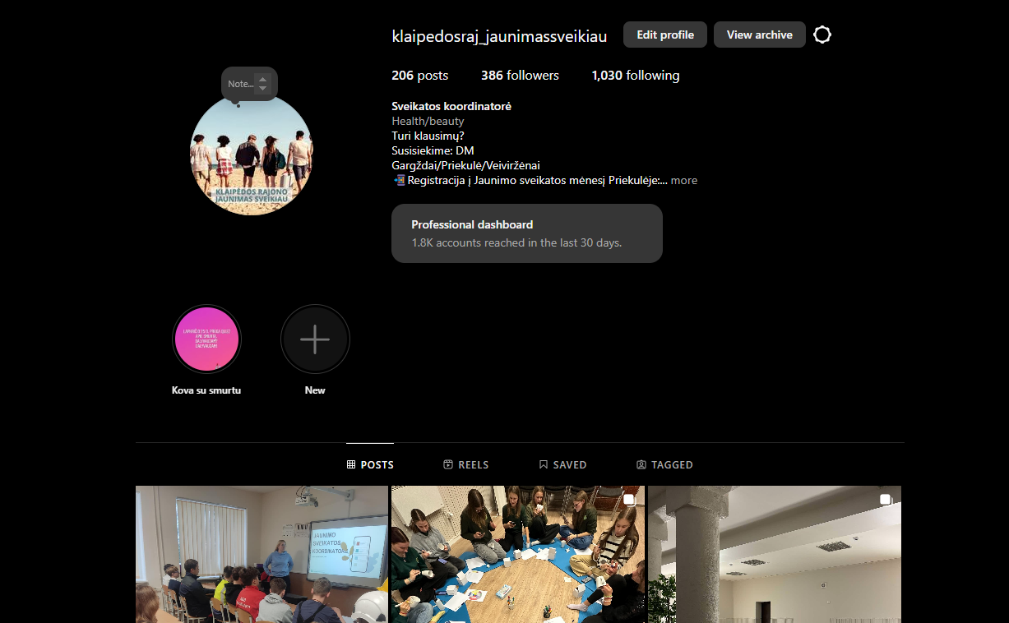
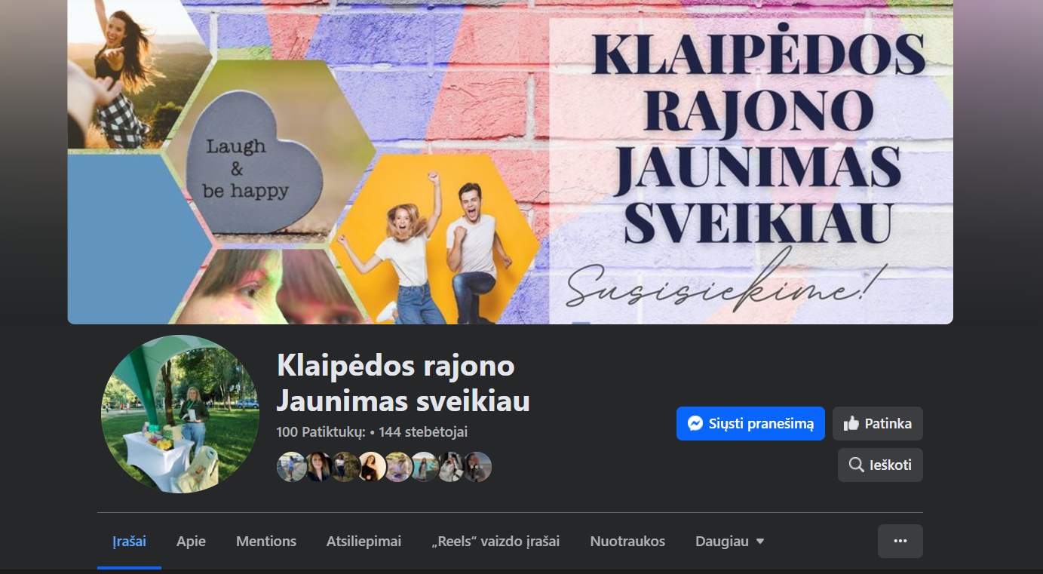
Daugiau mano veiklos
Facebook:Klaipėdos rajono jaunimas sveikiau
Instagram: Klaipedosraj_Jaunimassveikiau

